Slide 1

Introdução ao SQL Server
Bem-vindo ao mundo dos bancos de dados! Nesta apresentação, você vai conhecer os fundamentos do SQL Server, uma das mais importantes plataformas de gerenciamento de dados do mercado. Vamos explorar desde conceitos básicos até aspectos práticos para quem está iniciando nesta tecnologia.

Slide 2

Qual é a diferença entre: SQL Server x SQL
SQL
SQL Server
Linguagem de programação
Sistema de Gerenciamento de Banco de Dados
Usada para consultar e gerenciar dados
Desenvolvido pela Microsoft
Funciona em diversos SGBDs
Plataforma completa para armazenamento
Significa "Structured Query Language"
Utiliza a linguagem T-SQL (extensão do SQL)

Slide 3
Linguagem de Consulta Estruturada
Declarativa
Padronizada
Versátil
Você informa O QUE deseja, não COMO fazer. O SQL Server determina a melhor forma de executar sua solicitação.
Segue normas internacionais (ANSI/ISO), facilitando a portabilidade entre diferentes sistemas.
Possui comandos para definir estruturas (DDL), manipular dados (DML), controlar acesso (DCL) e gerenciar transações (TCL).
SQL (Structured Query Language) é a linguagem padrão para interagir com bancos de dados relacionais como o SQL Server.

Slide 4
Introdução Histórica e Características
Origem e Evolução
Vantagens Práticas
Desenvolvida pela IBM na década de 1970
Alta velocidade de processamento
Primeiras padronizações oficiais em 1986
Manutenção simplificada do código
Atualizações constantes desde então (SQL-92, SQL:1999, SQL:2003, etc.)
Integração com diversas plataformas
Comunicação com programas, Excel e sistemas externos
A adoção do SQL como padrão mundial permitiu o desenvolvimento de um ecossistema robusto de ferramentas e profissionais especializados.

Slide 5








SGBD: Sistemas de Gerenciamento de Bancos de Dados
Armazenamento
Consulta
Organiza dados em estruturas otimizadas
Permite recuperação eficiente das informações
Integridade
Segurança
Mantém consistência e confiabilidade dos dados
Controla acesso e protege dados sensíveis

Slide 6
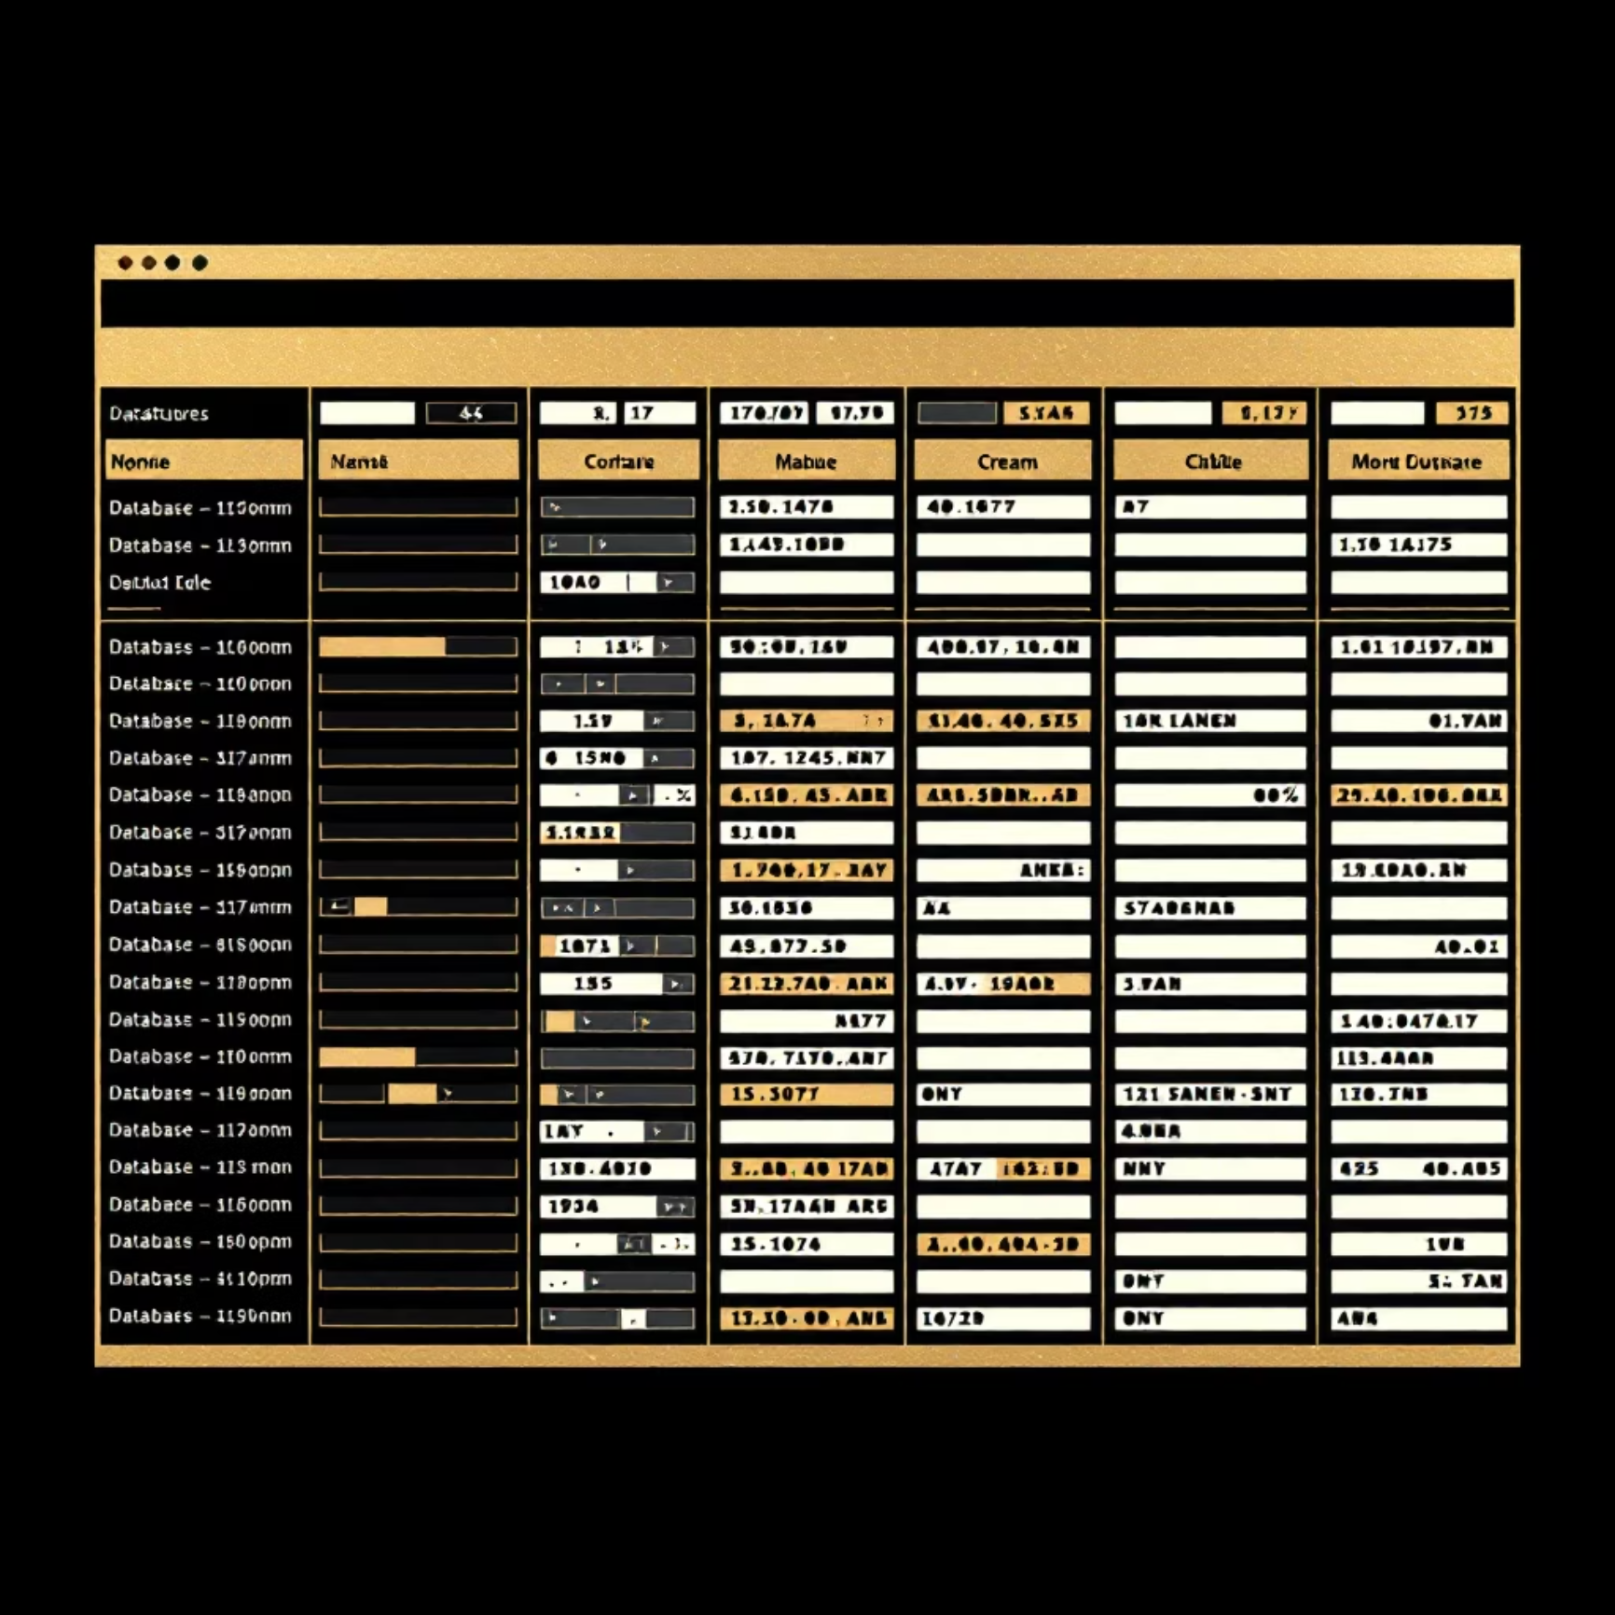
O que é Banco de Dados
Um banco de dados é uma coleção organizada de informações estruturadas, armazenadas eletronicamente e acessíveis por meio de um sistema computacional.
No contexto do SQL Server, os dados são organizados em tabelas relacionais que podem ser conectadas entre si, permitindo consultas complexas e relatórios eficientes.
Independência entre programas e dados
Performance otimizada
Acesso concorrente seguro
Dados podem ser acessados por diferentes aplicações
Estruturas de indexação para acesso rápido
Múltiplos usuários podem acessar simultaneamente

Slide 7

Conceitos Fundamentais
1
2
Tabelas
Chaves
Estruturas organizadas em linhas e colunas onde os dados são armazenados. Cada linha representa um registro, e cada coluna um atributo.
Identificadores únicos (chave primária) ou referências a outras tabelas (chave estrangeira) que estabelecem relacionamentos.
3
4
Consultas
Transações
Comandos SQL para recuperar, filtrar e ordenar dados. O SELECT é o comando mais comum para essa finalidade.
Conjunto de operações tratadas como uma unidade lógica. Garantem integridade através do princípio ACID.

Slide 8

Próximos Passos
1
Instalar SQL Server Developer Edition
Versão gratuita para aprendizado e desenvolvimento não comercial
2
Praticar comandos básicos
Começar com SELECT, INSERT, UPDATE e DELETE para manipular dados
3
Criar seu primeiro banco de dados
Aplicar os conceitos aprendidos em um projeto pessoal simples
Lembre-se: a prática constante é a chave para dominar o SQL Server!

